Slide 1
РАДИАЦИОННАЯ СТЕРИЛИЗАЦИЯ МЕДИЦИНСКИХ ИЗДЕЛИЙ
Май
2023

Slide 2
Наши договоренности
Следуем времени
Участвуем в опросах
Когда все «зависло»
Подожди
Обнови страницу
Переподключись
Пишем в чате
Выражаем эмоции
Ведущий вернется ☺

Slide 3
Стерильные и нестерильные медицинские изделия.
Финишная стерилизация и асептическое производство
N 323-ФЗ "Об основах охраны здоровья граждан в Российской Федерации" Статья 38. :
“1. Медицинскими изделиями являются любые ….. изделия, применяемые в медицинских целях …..
2. Медицинские изделия подразделяются на классы в зависимости от потенциального риска ….”
Медицинское изделие может быть стерильным или же нестерильным вне зависимости от класса риска
Стерильные медицинские изделия могут быть получены при организации асептического производства (ГОСТ Р ИСО 13408) или при финишной стерилизации упакованного изделия.
Определение ГОСТ EN 556-1-2011:
4.1 Для того, чтобы медицинские изделия, прошедшие финишную стерилизацию, могли быть отнесены к категории "СТЕРИЛЬНЫЕ", необходимо, чтобы вероятность присутствия в (на) них жизнеспособных микроорганизмов была менее или равна 1х10⁻⁶.

Slide 4
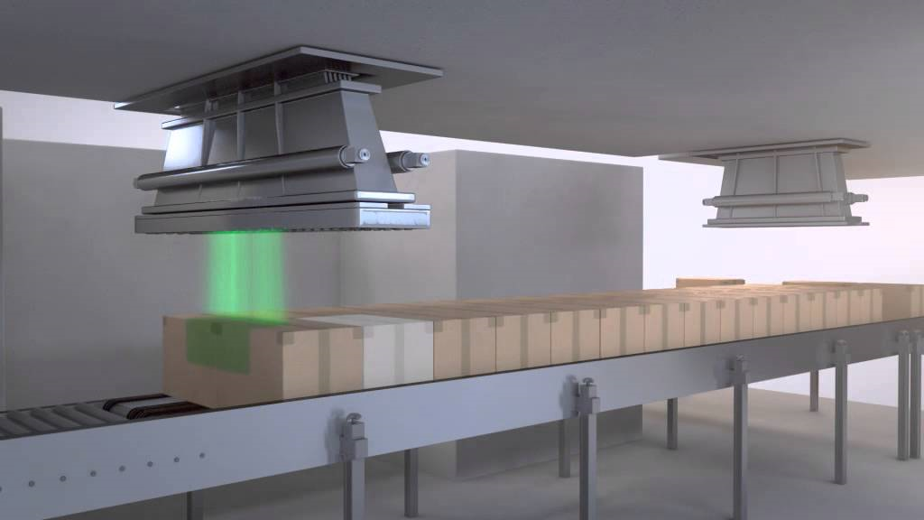
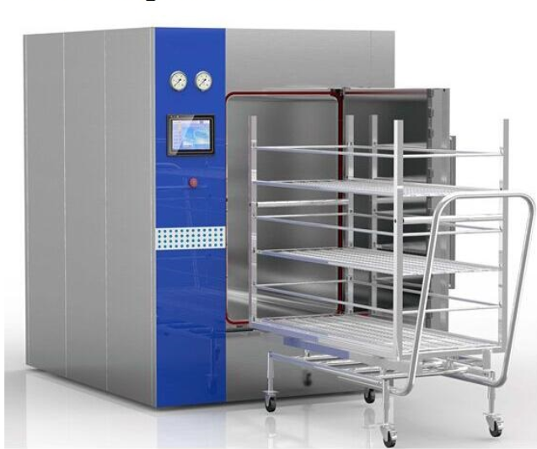
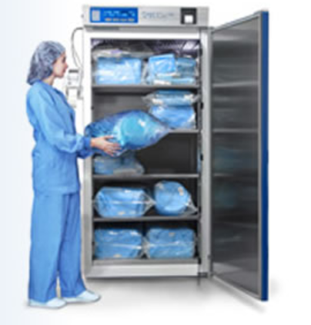
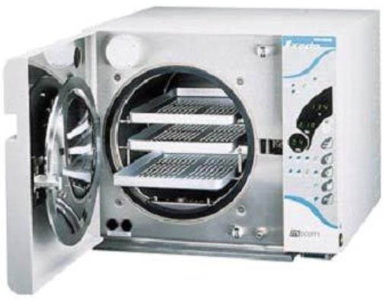
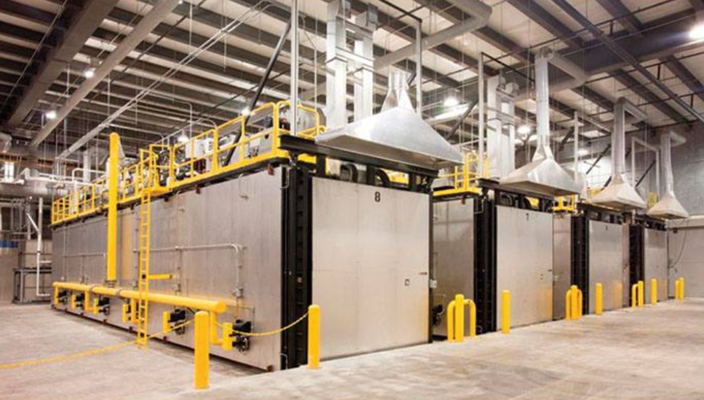
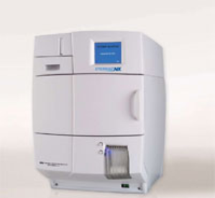
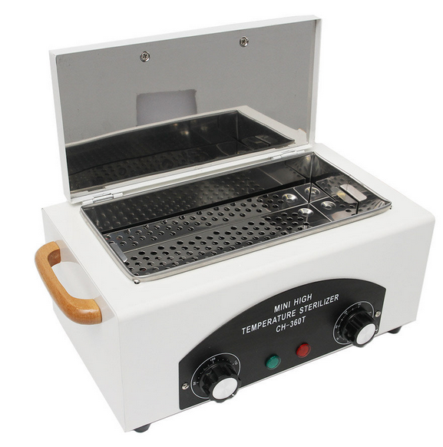
Методы стерилизации медицинских изделий
Преимущества промышленной стерилизации изделий однократного применения перед внутрибольничной:
Надежность процесса стерилизации (валидацию процесса стерилизации обеспечить проще и дешевле)
Высокая производительность (типовая производительность площадки 60 м3 в год)
Низкая стоимость (существенно ниже операционные расходы)
Промышленная
стерилизация
Внутрибольничная
стерилизация (ЦСО)
Радиационная стерилизация
(ускоритель или гамма-установка)
Низкая температура
Высокая
температура
Газовая стерилизация
(оксид этилена)

Slide 5
Сравнение промышленных технологий стерилизации
 | Термическая | Химическая | Радиационная
Описание технологии | Паровая - обработка насыщенным водяным паром под давлением. | Газовая – пары окиси этилена (этиленоксидная стерилизация, (EtO) | Электронный пучок ускорителя (ebeam). | Гамма-излучение от изотопа Co-60 (Gamma).
Регулирующий стандарт | ГОСТ Р ИСО 11134-2000 Промышленная стерилизация влажным теплом | ГОСТ ISO 11135-2017 ЭТИЛЕНОКСИД | ГОСТ ISO 11137-1-2011 РАДИАЦИОННАЯ СТЕРИЛИЗАЦИЯ
Производительность | низкая (малый объем) | высокая | высокая
Длительность цикла обработки | средняя (часы) | длительная (длительная аэрация) | низкая (минуты) | средняя (часы)
Экологическая безопасность | высокая | низкая (токсичность и канцерогенность) | высокая | средняя (утилизация Co-60)
Объем капиталовложений | низкий | средний | высокий
Операционные расходы | Высокие | Низкие | Низкие | Низкие
Требования к упаковке (цена) | термостойкая и паропроницаемая упаковка | газопроницаемая упаковка | без ограничений
Совместимость с материалами | термостойкие материалы только | не абсорбирующие материалы | без ограничений**
Радиационная стерилизация обладает наилучшими характеристиками, рост данной технологии ограничивается высокими начальными капиталовложениями.
* требуется валидация процесса радиационной стерилизации
** Источник данных для сравнения - данные Акцентр 2023
Условные обозначения
Наилучший показатель по данному параметру среди рассматриваемых технологий
Средний показатель по данному параметру среди рассматриваемых технологий
Наихудший показатель по данному параметру среди рассматриваемых технологий

Slide 6
Распространение технологий стерилизации
В России большая доля стерилизации электронным пучком в виду ряда фактов:
Россия - лидер в ускорительной технике
Высокая компетенция инженеров
Низкая стоимость эл-энергии
Радиационная стерилизация преимущественно предоставляется в виде out-source услуги.
Газовая стерилизация (оксид этилена) используется на предприятиях, производящих мед. изделия in-house.
Источник: Данные Акцентр 2023
Источник: МАГАТЭ 2023
Источник: данные IIA 2017

Slide 7
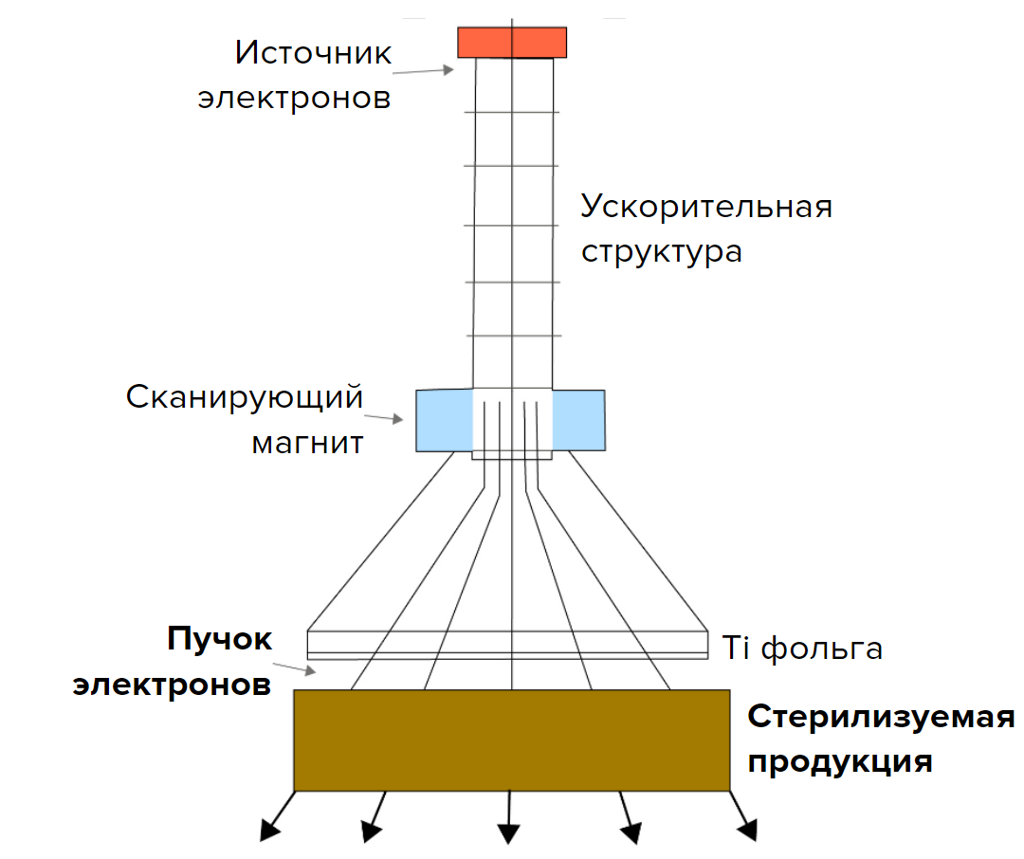
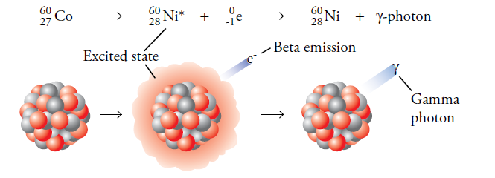
Природа ионизирующего излучения
Радиация - ионизирующее излучение:
поток микрочастиц, способных ионизировать вещество (включая отдельные случае видимого, ультрафиолетового, рентгеновского и гамма электромагнитных изучений, а также потоки ускоренных частиц).
Радиоактивный распад (естественный процесс)
спонтанное изменение состава (заряда Z, массового числа A) или внутреннего строения нестабильных атомных ядер путём испускания элементарных частиц, гамма-квантов и/или ядерных фрагментов
Генератор излучения (искусственный процесс)
Электротехнический прибор, в котором генерируется на основе физических законов поток ионизирующего излечения:
УФ лампа
Электронно-лучевая трубка
Рентгеновская трубка
Ускоритель электронов
Ионизация
Виды распадов: Альфа-, Бетта-, Гамма-
-
-
+
+
При распаде Co-60 вылетает 2 гамма-кванта 1,173 и 1,333 МэВ.

Slide 8
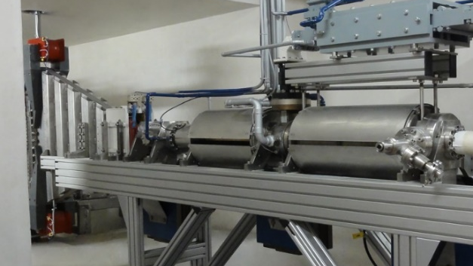
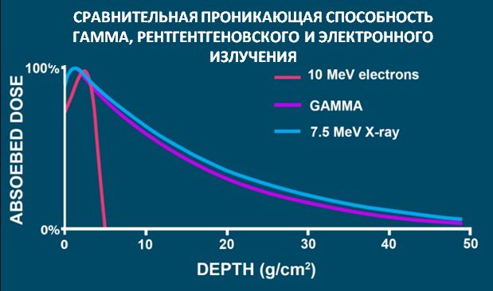
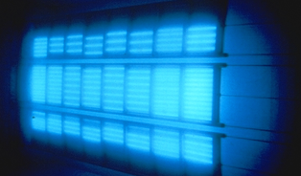
Промышленные установки для радиационной стерилизации
Пучок ускоренных электронов
Излучение генерируется на промышленных ускорителях электронов.
Плюсы:
отсутствие радионуклидных источников радиации
Высокая производительность и эффективность
Минусы:
низкая проникающая способность излучения.
Тормозное рентгеновское излучение
Излучение генерируется на промышленных ускорителях электронов с последующим преобразованием пучка электронов в рентгеновское излучение при помощи танталовой мишени.
Плюсы:
высокая проникающая способность,
отсутствие радионуклидных источников
Минусы:
низкая эффективность и производительность
Гамма-излучение
Испускается радионуклидными источниками (в основном используется изотоп кобальт-60) в результате радиактивного распада.
Плюсы:
высокая проникающая способность
Минусы:
Проблемы с транспортировкой
Проблемы с утилизацией отработанных источников

Slide 9
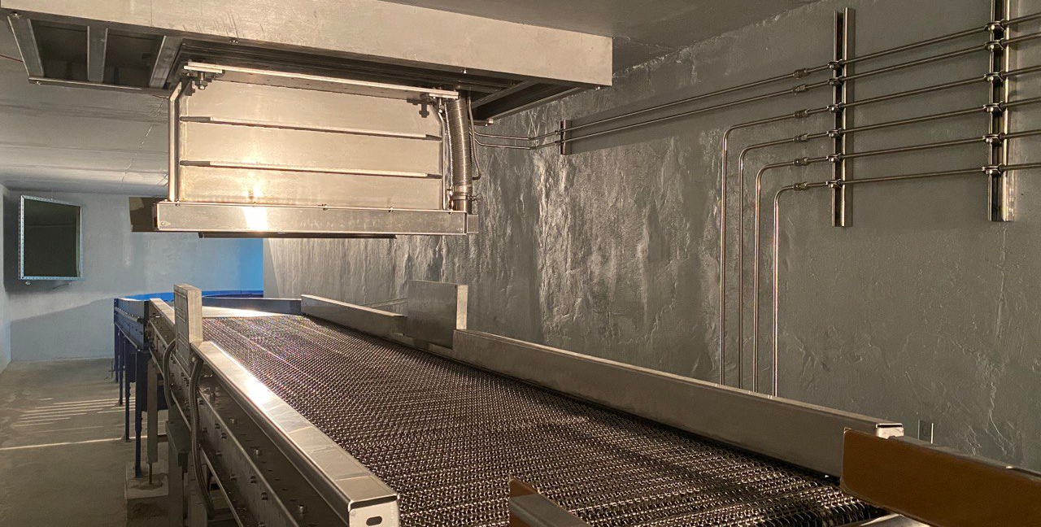
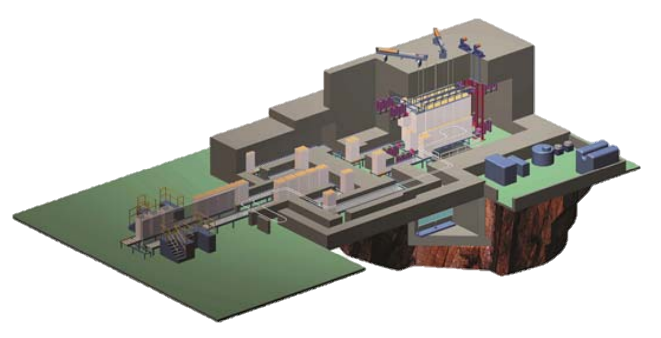
Радиационно–технологические установки для стерилизации
Ускоритель электронов
Излучение генерируется на промышленных ускорителях электронов:
Продукция обрабатывается в коробках, непрерывно следующих друг за другом.
При высокой плотности коробок необходим переворот коробки
Скорость обработки коробки 10-120 секунд.
Гамма-установка
Излучение от радиоактивного распада изотопа Кобальт-60:
Продукция обрабатывается в коробках или паллетах;
Продукция обрабатывается в режиме партии или непрерывном режиме;
Длительность облучения 1-24 часа
Выживаемость микроорганизмов строго зависит от поглощенной дозы - доза D10 приводит к снижению колониеобразующих единиц (КОЕ) на порядок.
Не зависит от типа излучения
Основной контролируемый параметр:
Поглощённая до́за - Грей (гр, Gy) = Дж / кг
величина энергии ионизирующего излучения, переданная веществу. Выражается как отношение энергии излучения, поглощенной в данном объеме, к массе вещества в этом объёме.

Slide 10
Воздействие ионизирующего излучения на полимерные материалы
Сшивка
Сшивкой полимеров называют физический процесс, который модифицирует внутреннюю молекулярную структуру материала без изменения химического состава вещества.
Сшивка используется при модифицировании полиолефиновой (преимущественно полиэтиленовой и поливинилхлоридной) изоляции кабелей и проводов, изготовление упрочненных и термоусаживающихся пленок, трубок, производстве пенополиэтилена, вулканизации эластомеров и изделий из них (компонентов шин, каучуков с целью изготовления на их основе термостойких электроизоляционных лент и др.).
Деградация
Деградация - реакция, протекающая с разрывом связей основной молекулярной цепи и приводящая к снижению молекулярной массы полимера без изменения химического состава.
Разорванные связи, как правило, окисляются
Прививка
Прививка к основной цепи полимера боковых ветвей, природа которых может быть или близка к природе основной цепи или сильно от нее отличаться. Свойства привитых сополимеров в известной мере определяются свойствами полимеров, образующих основную цепь и боковые ветви, но в то же время в привитых сополимерах обнаруживаются свойства, которыми ни один из образующих его полимеров не обладает.

Slide 11
Радиационная стойкость полимеров медицинского назначения
Материал | Допустимый уровень* | Комментарий
Термопласты
Акрилонитрил/бутадиен/стирол (АБС) | 1000 кГр | Защищено структурой бензольного кольца. Необходимо избегать высоких доз на ударопрочных материалах.
Ароматические полиэфиры (ПЭТ, ПЭТГ) | 1000 кГр | Очень стабилен, сохраняет прекрасную прозрачность. Рекомендуется для коннекторов Луер.
Бумага, картон, целлюлозные волокна | 100-200 кГр
Фторполимеры
Тетрафторэтилен (ПТФЭ) | 5 кГр | Выделяет газообразный фтор, распадается на порошок. Необходимо избегать использования.
Полихлортрифторэтилен (ECTFE) | 200 кГр
Поливинилиденфторид (ПВДФ) | 1000 кГр
Этилен-тетрафторэтилен (ЭТФЭ) | 1000 кГр
Фторированный этиленпропилен (ФЭП) | 50 кГр | Необходимо избегать использования.
Полиакрилы
Полиметилметакрилат | 100 кГр | Желтеют при 20-40 кГр; ясность частично восстанавливается при старении.
Полиакрилонитрил | 100 кГр | Желтеют при 20-40 кГр.
Полиакрилат | 100 кГр | Желтеют при 20-40 кГр.
Полицианоакрилат | 200 кГр | Адгезивы функционируют при 100 кГр с деградацией свойств менее 30%.
Полиамиды PA-6, PA-66, PA-12 | 250 кГр | Обесцвечивается. Необходимо избегать тонких пленок и волокон. Необходима сушка перед формованием.
Поликарбонат | 1000 кГр | Обесцвечивается, прозрачность восстанавливается при старении. Необходима сушка перед формованием.
*Уровень облучения, приводящий к незначительному изменению механических свойств
Радиационная стерилизация медицинских изделий

Slide 12
Радиационная стойкость полимеров медицинского назначения
Материал | Допустимый уровень* | Комментарий
Полистирол | 10000 кГр | Все стиролы стабилизированы структурой бензольного кольца.
Полиуретан | 10000 кГр | Отличная прозрачность и химическая стойкость к растрескиванию под напряжением. Сушка необходима.
Поливинилхлорид (ПВХ) | 100 кГр | Желтеет, можно тонировать для коррекции цвета.
Поливинилиденхлорид (ПВДХ) | 100 кГр | Желтеет, выделяет HCl.
Стирол/акрилонитрил (САН) | 1000 кГр | Желтеет при 40 кГр.
Полиолефины
Полиэтилен (LDPE, LLDPE, HDPE, UHMPE, UHMWPE) | 1000 кГр | Сшивается: набирает прочность, теряет в удлинении. Весь полиэтилен радиационно стабилен, низкая плотность наиболее устойчива.
Полипропилен
Гомополимер стабилизированный | 45-100 кГр | Подвержен охрупчиванию.
Рандом, блок полипропилен | 50-75 кГр | Более стабилен, чем гомополимер.
Гомополимер не стабилизированный | 20 кГр | Необходимо избегать использования нестабилизированного полипропилена.
Эластомеры
Бутилкаучук | 50 кГр | Избегайте многократной стерилизации.
Этилен-пропилен-диеновый каучук (EPDM) | 100-200 кГр | Сшивается, слегка желтеет.
Фторэластомер | 50 кГр | Избегайте многократной стерилизации.
Натуральный каучук (изопрен) | 100 кГр | Очень стабилен с системами отверждения серы или смолы.
Бутадиен-нитрильный каучук | 200 кГр | Избегайте многократной стерилизации.
Полиакрил | 50-200 кГр | Избегайте многократной стерилизации.
Полихлоропрен (неопрен) | 200 кГр | Избегайте многократной стерилизации.
Силикон | 50-100 кГр | Плотность поперечных связей увеличивается больше в пероксидных системах, чем в платиновых.
Стирол-бутадиен-стирольные каучуки | 100 кГр | Избегайте многократной стерилизации.
*Уровень облучения, приводящий к незначительному изменению механических свойств

Slide 13
Марки СИБУРа, совместимые с радиационной стерилизацией
Марка | Старое название | Примеры мед.изделий | Max доза в изделии при стерилизации, кГр
ПЭНП: 10803-020 11503-070 15813-020 15803-020 ЛПЭНП: PE LL30203 FH | PE5118QM | Плёнка для упаковки мед.изделий, колпачки для диализаторов Бутыли, флаконы. | 70
ПЭВП: HD45552IM HD85610IM HD07580SB | ПЭ2НТ21-13 ПЭ2НТ22-12 ПЭ2НТ76-17 | Банки, бутыли, флаконы. | 70
Полипропилен: PP R020BM/5 PP R481IM/5 PP R651IM/5 | PP4240GM PP4445S PP4445T | Контейнеры для биоматериалов, шприцы, наконечники | 45
Полиэтилентерефталат ПЭТФ-Т |  | Вакуумные пробирки для взятия крови, корпуса для диализаторов | 45
Ведутся проекты по созданию радиационно-устойчивых: ПП рандом, ПП гомо

Slide 14
Для чего нужна валидация процесса стерилизации?
Для некоторых процессов, используемых в производстве, эффективность процесса не может быть полностью проверена путем последующей проверки и тестирования продукта.
Стерилизация является примером такого процесса, так как невозможно проверить на стерильность каждое изделие без ущерба для его назначения.
По этой причине процессы стерилизации
проверяются для использования,
регулярно контролируется производительность процесса стерилизации
и поддерживается оборудование
Проверки этапов стерилизации, как всех, так и частично называются валидацией.

Slide 15
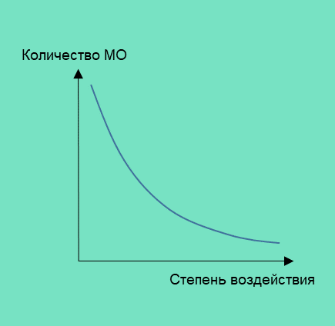
Зависимость количества микроорганизмов от степени воздействия стерилизующего агента
Кинетика инактивации чистой культуры микроорганизмов физическими и/или химическими агентами, применяемыми для стерилизации медицинских изделий, в общем случае точнее всего описывается экспоненциальной зависимостью между количеством выживших микроорганизмов и степенью воздействия стерилизующего агента.
Из этого неизбежно следует, что всегда существует некоторая вероятность того, что микроорганизм может выжить, независимо от степени примененного воздействия.
Следовательно, стерильность любого отдельного медицинского изделия взятого из группы изделий, прошедших стерилизационную обработку, не может быть гарантирована,
а стерильность обработанной группы выражается вероятностью наличия жизнеспособных микроорганизмов на медицинском изделии.

Slide 16
Валидация процесса стерилизации
Валидация —документированное подтверждение того, что процесс стерилизации, проводимый в пределах установленных параметров
может осуществляться эффективно
с воспроизводимыми результатами
и приводит к получению стерильного продукта
Валидация процесса радиационной стерилизации необходима в следующих случаях:
В рамках подготовки к регистрации медицинского изделия в Росздравнадзоре (Приказ от 19 января 2017 г. N 11н «Об утверждении требований к содержанию технической и эксплуатационной документации производителя (изготовителя) медицинского изделия»);
В рамках выполнения требований стандарта ISO 13485 производителями стерильных медицинских изделий, имеющих сертифицированную систему менеджмента качества - процессы стерилизации являются одними из наиболее критических операций, поэтому их необходимо валидировать;
Для демонстрации надзорным органам того, что процесс стерилизации неизменно выдаёт стерильный (т.е. безопасный) продукт.
ISO 13485:2016 «Изделия медицинские. Системы менеджмента качества. Требования для целей регулирования»;
ГОСТ ISO 11137-1-2011 [ISO 11137-1:2006] «Стерилизация медицинской продукции. Радиационная стерилизация. Часть 1. Требования к разработке, валидации и текущему контролю процесса стерилизации медицинских изделий»;
ГОСТ Р 56431-2015 [GNTF/SG3/N99-10:2004] «Система менеджмента качества. Изделия медицинские. Руководство по валидации процессов»;
ГОСТ Р ИСО 14937-2012 «Стерилизация медицинской продукции. Общие требования к определению характеристик стерилизующего агента и к разработке, валидации и текущему контролю процесса стерилизации медицинских изделий».

Slide 17
Порядок выполнения работ при валидации процесса стерилизации
Сбор входных данных:
Определяются на основе исходной информации:
ТУ, международные и национальные стандарты, законодательные и другие обязательные требования;
Технологические возможности стерилизующей организации, требования к компетентности разработчиков
Определение выходных данных:
характеристики услуги, включая функциональные и эксплуатационные, характеристики безопасности и надёжности изделия;
рекомендации по смене упаковки, укладки продукции, моделирование другой упаковки;
информацию о методах и средствах проверки;
критерии приёмки.

Slide 18
Выбор метода определения стерилизующей дозы в соответствии с ГОСТ 11137-2-2011
2. Определение средней бионагрузки
3. Получение проверочной дозы
7. Определение максимально-допустимой дозы
4. Проведение эксперимента с проверочной дозой
8. Проведение эксперимента с инкрементальными дозами
5. Интерпретация результатов
9. Интерпретация результатов
6. Установление стерилизующей дозы
10. Установление максимально-допустимой дозы
11. Описание условий стерилизации, параметров контроля процесса

Slide 19
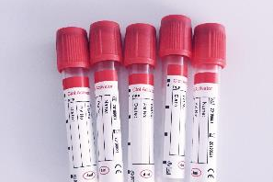
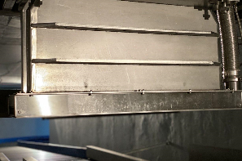
Для определения стерилизующей дозы применяется один из двух подходов:
01 Получают данные по количеству бионагрузки и/или ее устойчивости к радиации и используют их для определения стерилизующей дозы Метод 1, Метод 2А, 2В ГОСТ ISO 11137-2.
02 Стерилизующую дозу выбирают из значений 25 или 15 кГр и обосновывают выбор.
При определении стерилизующей дозы необходимо обеспечить:
привлечение компетентной микробиологической лаборатории для проведения измерений бионагрузки в соответствии с ГОСТ ISO 11737-1 и испытаний стерильности в соответствии с ГОСТ ISO 11737-2
репрезентативность продукции - ее соответствие той, которая будет обрабатываться в текущем процессе
соответствующий источник радиации, способный геометрически и количественно точно обеспечить требуемую дозу

Slide 20
Метод 1 (п. 7 ГОСТ ISO 11137-2)
Основан на экспериментально установленной зависимости уровня бионагрузки от воздействующей дозы.
Выбирается минимум 10 изделий из одной партии изделий, определяется средняя бионагрузка на партии изделий.
Отбирается 100 образцов изделий из данной партии и облучается проверочной дозой, соответствующей УС=1х10⁻²
Уровень обеспечения стерильности продукции (УС) – параметр, который определяет вероятность наличия жизнеспособных микроорганизмов на отдельном изделии. Предельное значение УС в РФ 1х10⁻⁶ .

Slide 21
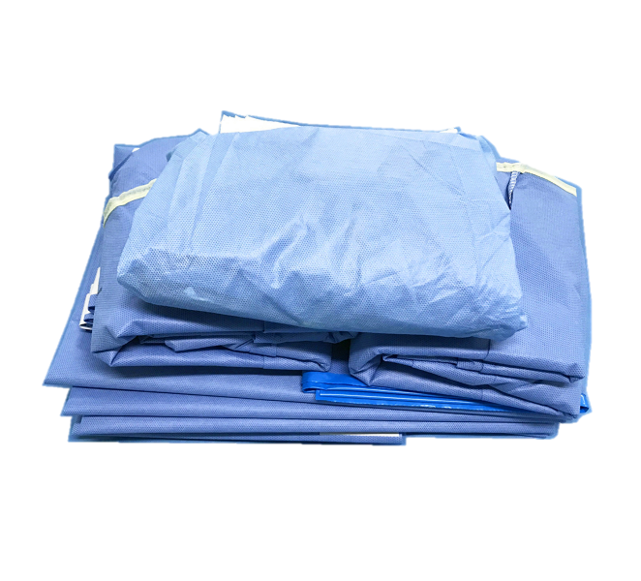
Почему проверочная доза?
Прямой контроль стерильности затруднен, так как для подтверждения УС=1х10⁻⁶ необходимо протестировать на стерильность 1 млн изделий.
Облучение проверочной дозой, соответствующей УС=1х10⁻² , дает возможность проверить на стерильность не миллион, а сто изделий.
Если получено не более двух положительных результатов из 100 проведенных испытаний на стерильность, для данного уровня бионагрузки устанавливается стерилизующая доза.
Например: для уровня бионагрузки – 1 КОЕ/изд:
Дпров. = 3 кГр, Д стер.= 14,2 кГр.

Slide 22
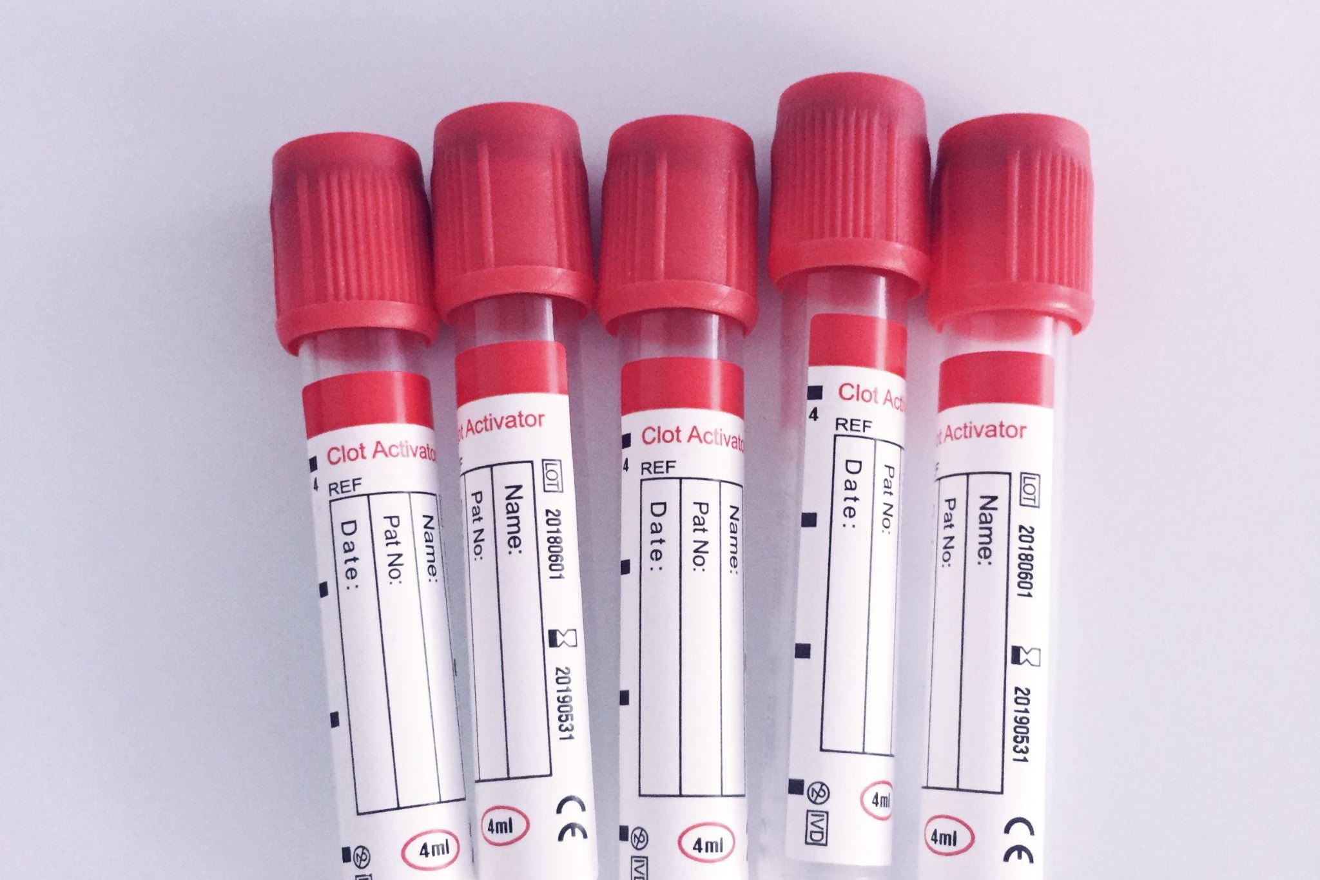
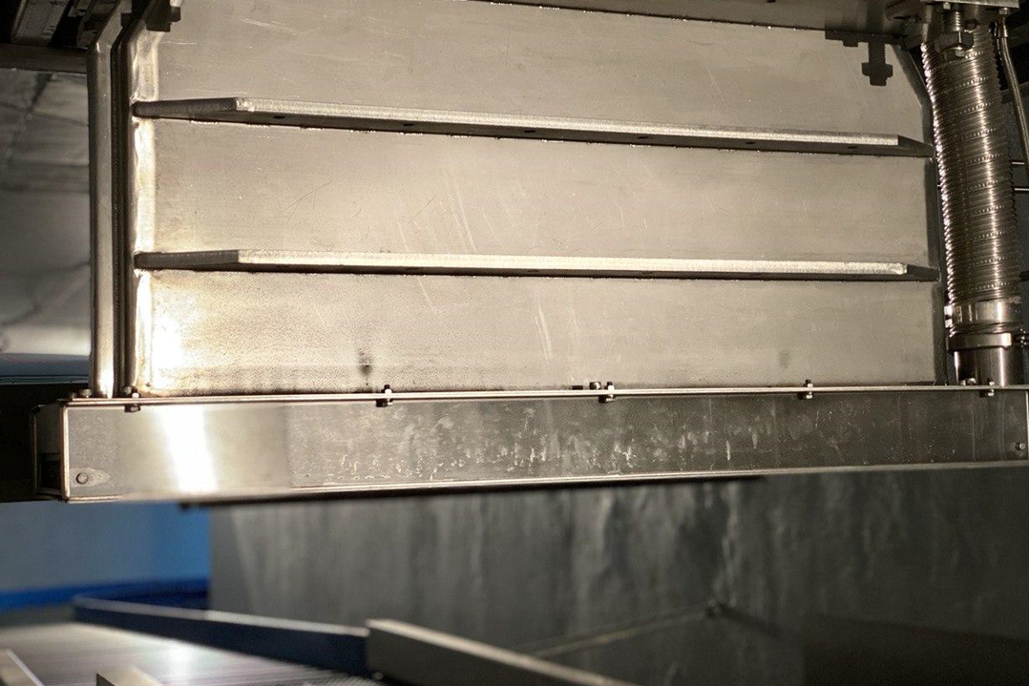
Установление максимально-допустимой дозы Dмакс.доп. (п. 8.1 ГОСТ ISO 11137-1)
Для установления максимальной допустимой дозы образцы облучают тремя инкрементальными (повышенными) дозами.
Для каждого виды изделия рассчитываются свои инкрементальные дозы.
После обработки максимально допустимой дозой, продукция должна соответствовать установленным функциональным требованиям на протяжении всего определенного срока службы (нетоксичность, апирогенность, отсутствие раздражающего действия, сохранение технических свойств).
При определении максимально допустимой дозы необходимо обеспечить:
привлечение учреждения, способного произвести оценку продукции с точки зрения ее назначения
репрезентативность продукции - ее соответствие той, которая будет обрабатываться в текущем процессе
соответствующий источник радиации, способный геометрически и количественно точно обеспечить требуемую дозу

Slide 23
Что происходит при неправильно выполненной валидации или при отсутствии валидации?

Slide 24
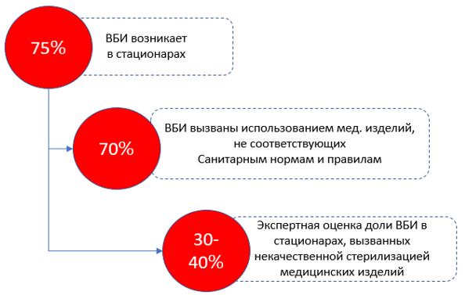
1. Появление нестерильных медицинских изделий в стационарах
Основной риск нарушения качества процесса стерилизации – появление нестерильных медицинских изделий, приводящих к развитию внутрибольничных инфекций при использовании.
Внутрибольничные инфекции являются колоссальной проблемой для системы здравоохранения.
¹ Приведена неофициальная статистика. Официально в РФ ~1 ВБИ на 1000 пациентов. Проблема некорректной статистики по ВБИ признана на уровне Минздрава и Роспотребнадзора. Приведена оценка реального уровня ВБИ на основании расчетов НИИ Эпидемиологии Роспотребнадзора

Slide 25
ПРИЧИНА: Dмин < Dст
Доза, полученная изделием, меньше значения стерилизующей дозы.
Следствие – изделие недооблучено, в транспортном коробе могут быть нестерильные изделия.
Плесневые грибы
КМАФАнМ
Золотистый стафиллококк

Slide 26
2. Несоответствие функциональных и эксплуатационных свойств изделия
Пожелтение продукции из марли, вздутие и разрыв индивидуальной упаковки
Снижение значений по параметру «разрывная нагрузка»
Пожелтение и помутнение полимерной продукции
Рост «ложно-отрицательных» срабатываний тест-систем на основе ПЦР из-за снижения уровня pH
Выделение формальдегида

Slide 27
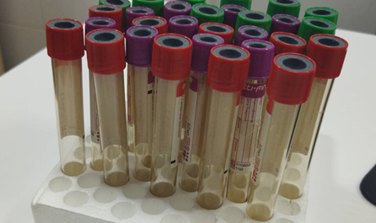
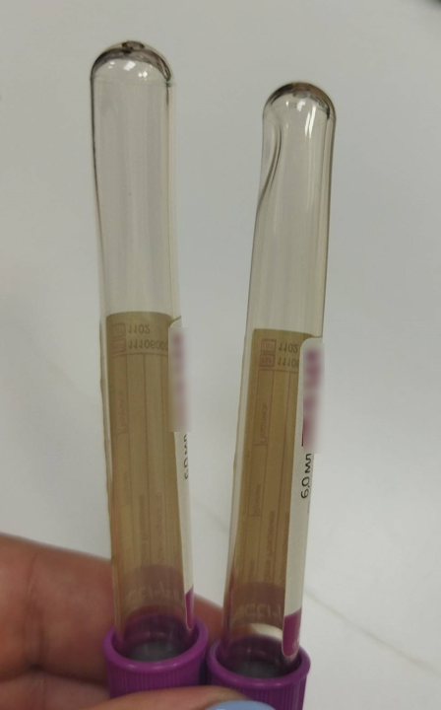
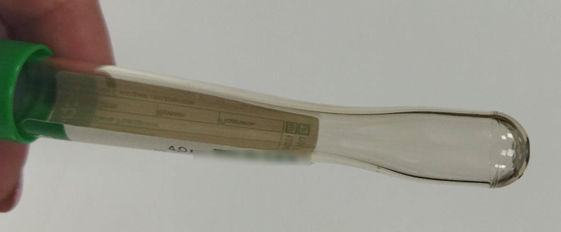
2. Несоответствие функциональных и эксплуатационных свойств изделия
Пожелтение и деформация изделия из ПЭТФ, отсутствие герметичности изделия («отсутствие вакуума»)

Slide 28
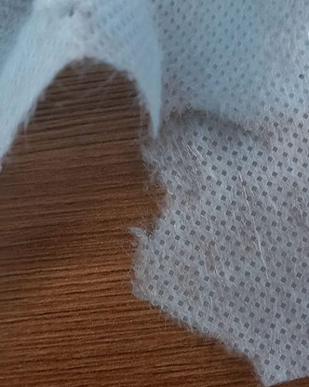
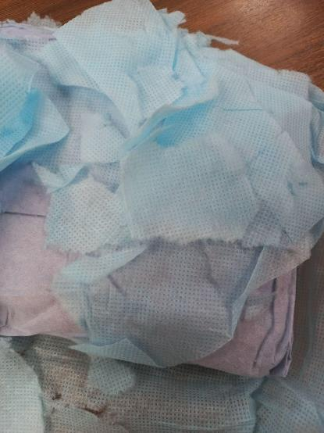
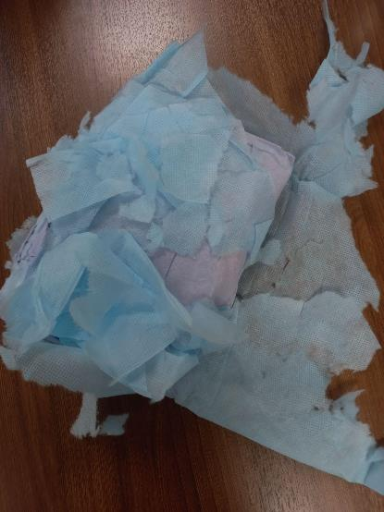
Снижение прочности нетканого материала «Спанбонд» при переоблучении
Облученный образец, доза 90 кГр

Slide 29
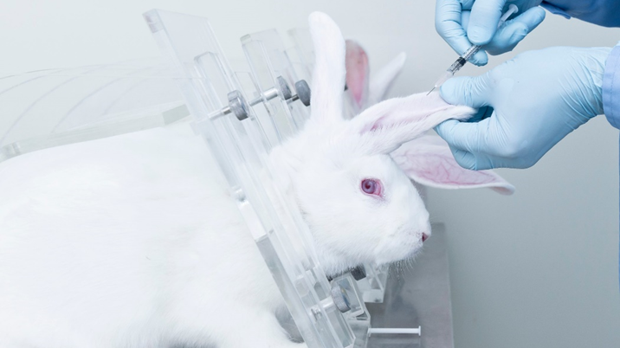
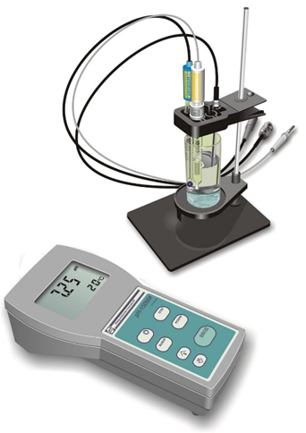
ПРИЧИНА: Dмакс > Dмакс.доп
Доза, полученная изделием, больше значения максимально-допустимой дозы.
Следствие – изделие переоблучено, в транспортном коробе могут быть испорченные изделия, непригодные для дальнейшего использования.
Для контроля максимально-допустимой дозы облучения проводятся лабораторные испытания облученных образцов:
по санитарно-химическим показателям по ГОСТ Р 52770 (изменение величины рН вытяжки, УФ-поглощение, формальдегид).
на цитотоксичность, на раздражающее действие, на гемолитические свойства по серии ГОСТ ISO 10993.
на соответствие требованиям ТУ (внешний вид, герметичность, разрывные нагрузки, сопротивление отслаиванию липкого слоя).

Slide 30
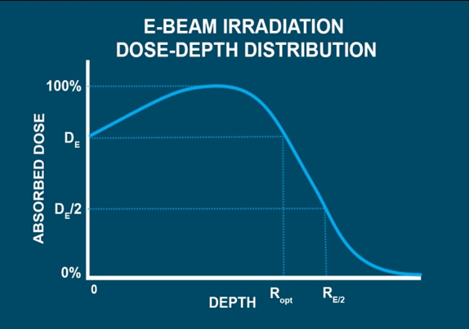
Реализация диапазона доз Dст — Dмакс.доп. на конкретной установке с ускорителем электронов
Одностороннее облучение
Характеристика проникновения пучка: De – доза на поверхности, составляет около 70%
Двустороннее облучение

Slide 31
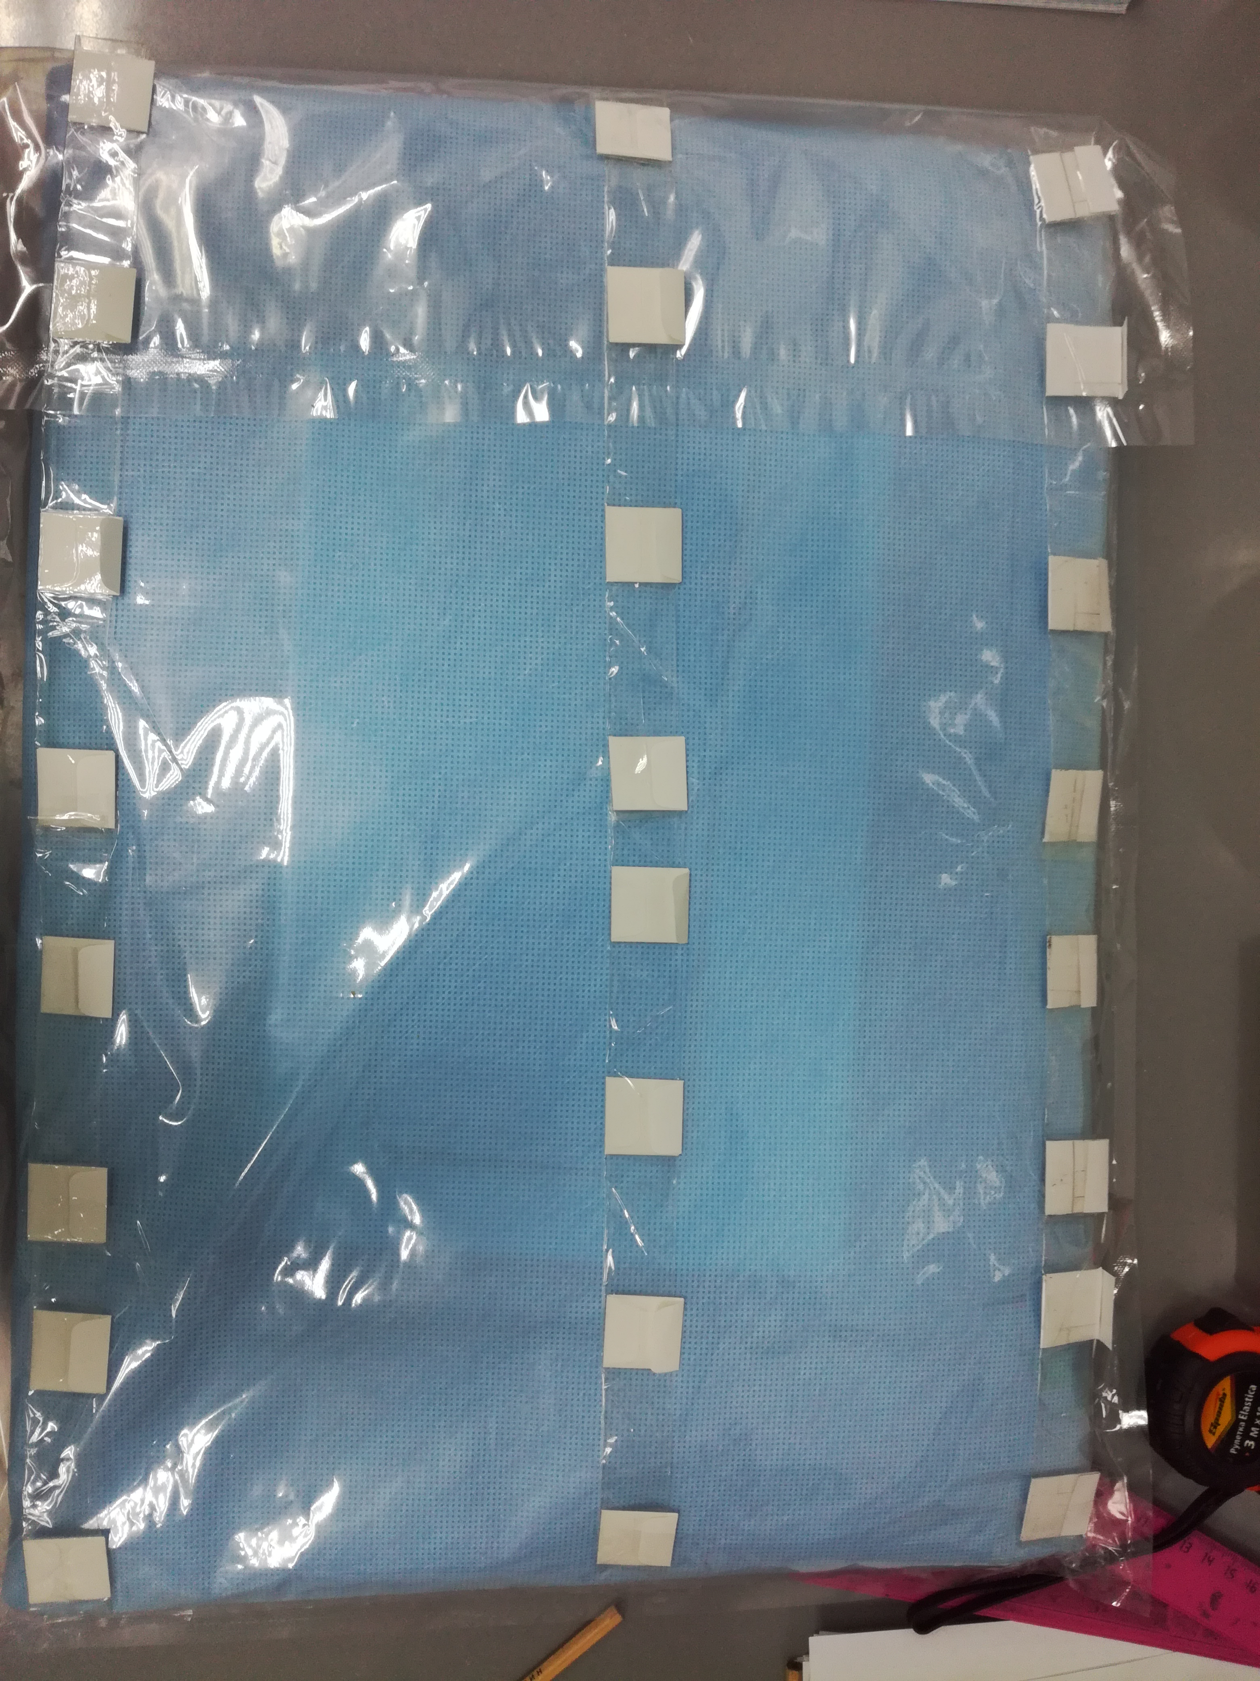
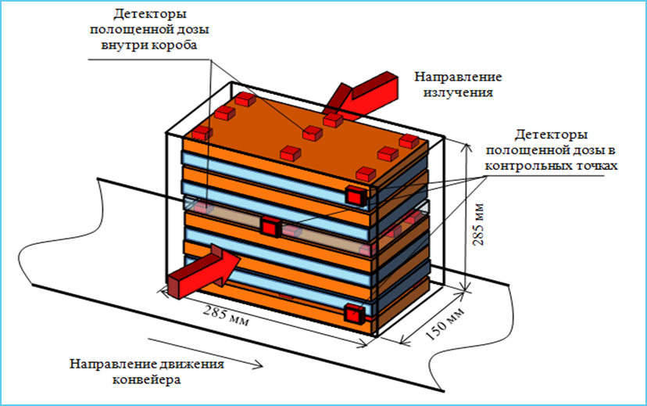
Установление диапазона доз в коробе
В образце размещаются дозиметры для построения карты поля поглощенных доз, для последующего анализа результатов.
Задача - найти места с наибольшей и наименьшей поглощенной дозой в продукции.

Slide 32
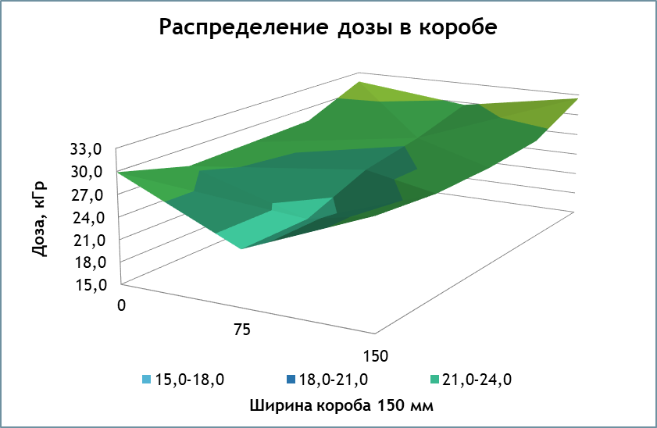
По результатам измерений:
Строится карта распределения дозы в продукции
Выбираются наиболее проблемные точки.
Выявляются причины возникновения проблем
Ищется решение для исправления проблемы
Производится повторная обработка с полным исследованием продукции.
Выбирается контрольная точка на поверхности коробки с минимальной дозой

Slide 33
Должно соблюдаться условие:
Dмин =Dкт * Кмин, Dмин ≥ Dст
Dмакс = Dкт * Кмакс, Dмакс < Dмакс.доп.
Определяется Кмин = Dмин / Dкт
Определяется Кмакс = Dмакс / Dкт
Определяется R = Dмакс / Dмин
Устанавливается режим облучения.
При рутинной стерилизации измеряется только доза на поверхности короба, в контрольной точке.
Диапазон доз в транспортном коробе вычисляется с использованием коэффициентов Кмин и Кмак.

Slide 34
Прочие факторы, влияющие на стерильность продукции
Надлежащим образом валидированный, точно контролируемый процесс стерилизации является не единственным фактором, влияющим на надежность того, что продукция является стерильной, и в этом отношении пригодна для предназначенного применения.
Необходимо обратить внимание на ряд других вопросов, среди которых:
микробиологическое состояние входящего сырья и/или компонентов;
валидация и текущий контроль любой используемой методики очистки и дезинфекции;
контроль окружающей среды, в которой продукция производится, собирается и упаковывается;
контроль оборудования и процессов;
контроль персонала и его гигиены;
способ и материалы, в которые упаковывается продукция;
условия хранения продукции.

Slide 35
Документы, которые оформляются при валидации процесса стерилизации
Инструкция по радиационной стерилизации
Инструкция по радиационной стерилизации выдается на конкретное МИ.
Форма установлена приказом Минздрава России от 22.05.2001 N 167.
Отчет по валидации процесса стерилизации
Объединяет в себя:
Информацию о параметрах МИ (наименование, состав, назначение, размеры, вес, укладка, и т.д.)
Информацию о установленном диапазоне доз Dст – Dмакс.доп.
Информацию о реализации данного диапазона на конкретной РТУ
Информацию о валидации (квалификации РТУ)
Информацию режиме рутинной стерилизации (при ревалидации – за межвалидационный период )
Информацию о квалификации сотрудников, проводящих стерилизацию
Информацию об основном и вспомогательном оборудовании
Информацию о контроле производства
Дату ревалидации
Оформляется на конкретную радиационную установку для каждого вида изделий, различающихся укладкой в транспортную тару, весом, габаритами и проч.
Технологический регламент процесса радиационной стерилизации
Оформляется на конкретную радиационную установку для каждого вида изделий, различающихся укладкой в транспортную тару, весом, габаритами и проч.
Требования к содержанию регламентируются Руководством Р 2.6.4/3.5.4-1040-01 «Общие требования к технологическому регламенту радиационной стерилизации изделий медицинского назначения»

Slide 36
Постановление Правительства РФ от 27.12.2012 N 1416 «Правила государственной регистрации медицинских изделий» содержит список документов, предоставляемых для регистрации МИ
копия документа, подтверждающего полномочия уполномоченного представителя производителя (изготовителя)
сведения о нормативной документации на медицинское изделие
техническая документация производителя (изготовителя) на медицинское изделие
эксплуатационная документация производителя (изготовителя) на медицинское изделие, в том числе инструкция по применению или руководство по эксплуатации медицинского изделия
фотографические изображения общего вида медицинского изделия вместе с принадлежностями, необходимыми для применения медицинского изделия по назначению (размером не менее 18 х 24 сантиметра)
документы, подтверждающие результаты технических испытаний медицинского изделия;
документы, подтверждающие результаты токсикологических исследований медицинского изделия, использование которого предполагает наличие контакта с организмом человека
документы, подтверждающие результаты испытаний медицинского изделия в целях утверждения типа средств измерений
опись документов

Slide 37
На каком этапе необходимо валидировать процесс стерилизации?
Валидировать процесс стерилизации необходимо на финальной стадии формирования технических условий перед проведением испытаний для регистрации изделий.
В том числе валидации процесса упаковки и подтверждения срока годности изделий.
Сколько времени потребуется на валидацию процесса стерилизации?
В среднем выполнение всех работ занимает 3 - 4 месяца
Стоимость валидации процесса стерилизации?
Стоимость валидации процесса стерилизации зависит от количества видов изделий, исполнений изделий и типоразмеров, количества поставщиков материалов, в том числе материалов упаковки.

Slide 38
Поддержание эффективности процесса
п. 12 ГОСТ ISO 11137-1
Сохраняющаяся эффективность установленной стерилизующей дозы должна быть показана путем проведения:
a) определения бионагрузки с целью контроля количества микроорганизмов, присутствующих на продукции, в сравнении с заданным количеством согласно техническим характеристикам;
b) аудита стерилизующей дозы с целью контроля радиационной устойчивости бионагрузки на продукцию.
п. 9.3.9 ГОСТ 8.651 и п. 4.1. РМГ-135
Периодичность проведения валидации - один год.

Slide 39
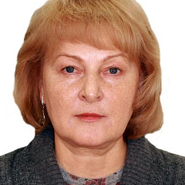
Контакты
https://t.me/siburpolylab
https://vk.com/sibur_polylab
Юлия Дорошко
Директор по лабораторным сервисам
Акцентр
+7 (901) 688 25 87
yuliya.doroshko@axenter.ru
Арсений Гусев
Технический директор
Акцентр
+7 (916) 329 88 01
ag@axenter.ru
Татьяна Ермакова
Менеджер, Отраслевые решения. Медицина
СИБУР
+7 (916) 378 71 29
ermakovats@sibur.ru
Ольга Коваленко
Менеджер
СИБУР Полилаб
+7 926 078 27 45
kovalenkoolv@sibur.ru

